Slide 1

Nomes: Adan Cardoso,Lucas Ligorio, Leonardo Amaral, Felipe Casale

Slide 2

Notes:
Pagina inicial

Slide 3
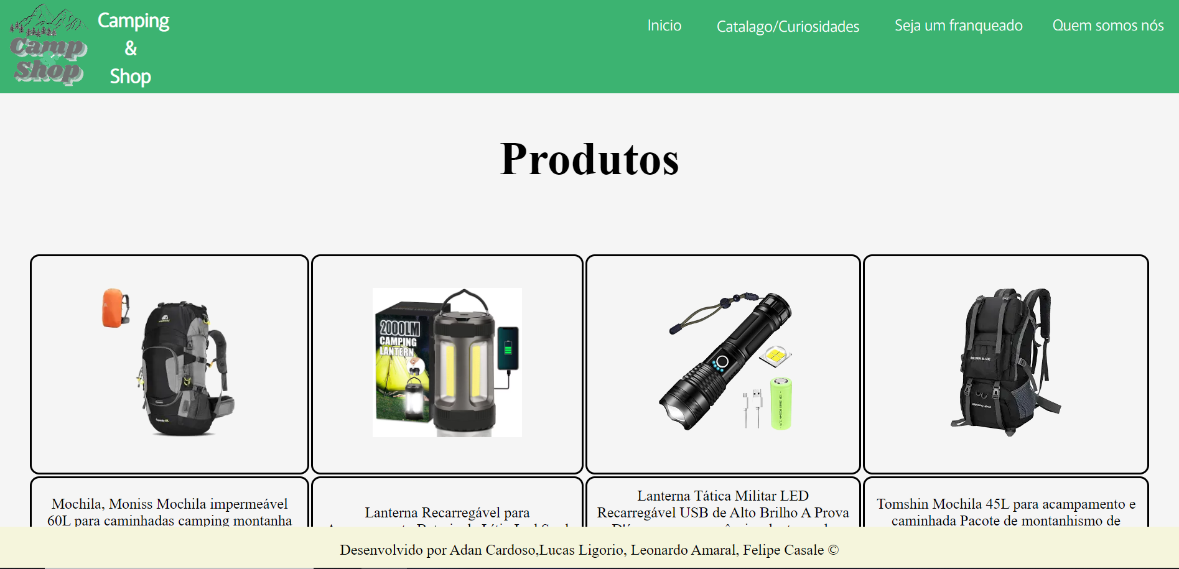

Slide 4
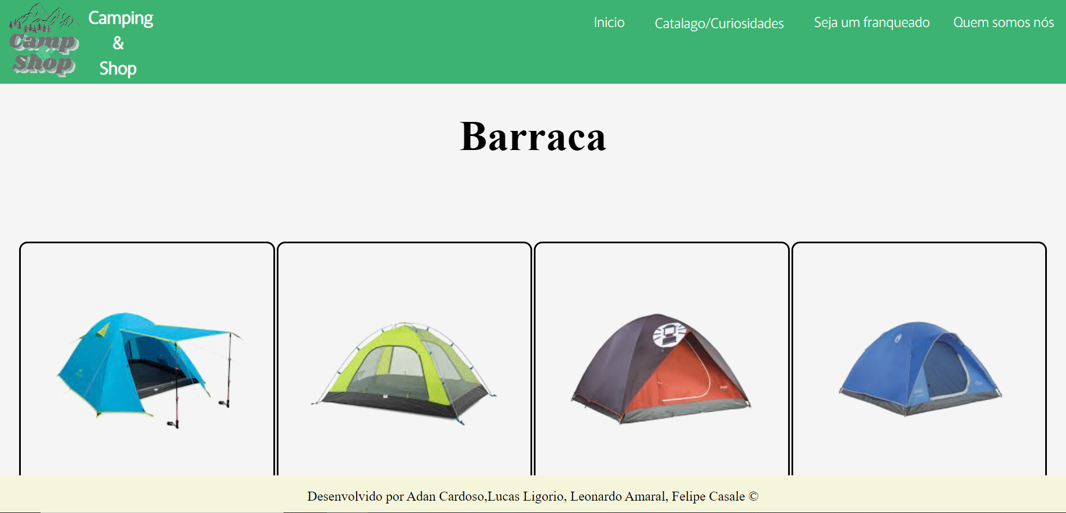

Slide 5


Slide 6


Slide 7
Fontes:
https://izap.com.br/blog/dicas-para-escrever-o-quem-somos-no-site/

Slide 8
https://adancard.github.io/Artigo_Camping/artigos%20de%20camping/index.html

